Slide 2
【高考帮·化学】专题五：钠及其化合物
专题五 钠及其化合物

Slide 3
目录
CONTENTS
考情精解读
考纲要求
命题规律
命题分析预测
知识体系构建
A考点帮•知识全通关
考点1 钠的性质、制备、保存及用途考点2 氧化钠与过氧化钠
考点3 碳酸钠与碳酸氢钠
考点4 碱金属的性质 焰色反应

Slide 4
B方法帮•素养大提升
方法1 钠的性质及应用
方法2 过氧化钠的性质及应用
方法3 过氧化钠与二氧化碳、水的反应
方法4 碳酸钠、碳酸氢钠的鉴别和除杂
方法5 碳酸钠、碳酸氢钠溶液与盐酸反应的图像分析
微课3 纯碱中Na₂CO₃质量分数的测定
C考法帮•考向全扫描
考向1 钠单质的性质
考向2 过氧化钠的性质及应用

Slide 5
考情精解读
考纲要求
命题规律
命题分析预测
知识体系构建

Slide 6
考纲要求
了解常见金属(Na)及其重要化合物的制备方法,掌握其主要性质及其应用

Slide 7
命题规律
核心考点 | 考题取样 | 考向必究
钠的性质、制备、保存及用途 | 2017全国卷Ⅱ, T13B | 考查Na的性质及应用(考向1)
 | 2017全国卷Ⅱ, T10B | 考查Na与乙醇和水中羟基上氢原子的反应(方法1)
氧化钠与过氧化钠 | 2014新课标全国卷Ⅱ,T9B | 考查Na₂O₂与CO₂反应后固体质量变化 (考向2)
 | 2015新课标全国卷Ⅰ,T8C | 考查过氧化钠与水反应的电子转移数目(考向2)
碳酸钠与碳酸氢钠 | 2017天津理综, T4A | 考查碳酸氢钠中碳酸钠的除去方法(方法4)

Slide 8
命题分析预测
考情分析 近几年全国卷对本专题内容考查较少,一般与其他专题内容结合起来进行考查,常以一个选项或一个填空的形式考查钠与过氧化钠的性质、碳酸钠与碳酸氢钠的鉴别及有关计算,分值为2~4分。
命题预测 本专题直接出现大题的可能性不大,但有考查迁移能力的可能性,考查物质的结构与性质(如钠的活泼性、过氧化钠的结构与性质、碳酸氢钠的热不稳定性)的选择题出现概率较大,预计2019年高考对本专题的考查特点不变

Slide 9
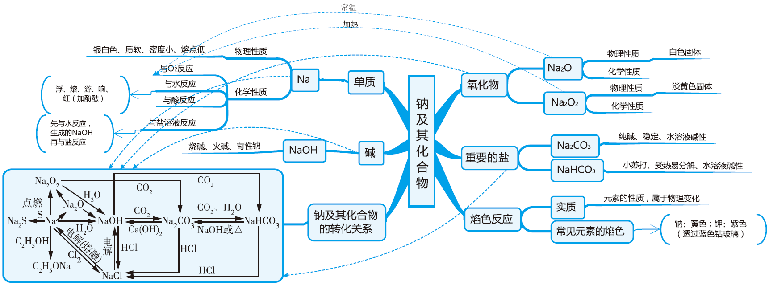
知识体系构建

Slide 10
A考点帮•知识全通关
考点1 钠的性质、制备、保存及用途
考点2 氧化钠与过氧化钠
考点3 碳酸钠与碳酸氢钠
考点4 碱金属的性质 焰色反应

Slide 11


考点1 钠的性质、制备、保存及用途
物理 性质 | (1)软——质软,硬度小;(2)亮——银白色,有金属光泽;(3)轻——密度比水小,比煤油大;(4)低——熔点低;(5)导——可导电、导热
化学 性质 | (1)与非金属单质反应: 能与O₂、H₂、Cl₂、S等非金属单质反应,与O₂反应时,产物种类与反应条件有关。 常温:4Na+O₂ 2Na₂O(白色) 加热或点燃:2Na+O₂ Na₂O₂(淡黄色) (2)与水反应:2Na+2H₂O 2NaOH+H₂↑ (3)与非氧化性酸反应:2Na+2H⁺ 2Na⁺+H₂↑ (4)与盐溶液反应,如:CuSO₄+2Na+2H₂O H₂↑+Na₂SO₄+Cu(OH)₂↓

Slide 12



化学 专题五：钠及其化合物
[续表]
制备 | 2NaCl(熔融) 2Na+Cl₂↑(工业制法)
保存 | 保存在煤油或石蜡油中
用途 | (1)K-Na合金用于原子反应堆,作导热剂。解释:K-Na合金有良好的导热性 (2)制备Na₂O₂。解释:Na在氧气中燃烧 (3)冶炼稀有金属。如4Na+TiCl₄ 4NaCl+Ti。解释:Na的还原性强[Na置换K除外,Na+KCl NaCl+K↑(制取金属钾,因为钾的沸点比钠的低,高温使钾成为钾蒸气而逸出,并不能说明Na的还原性比K的强)]

Slide 13
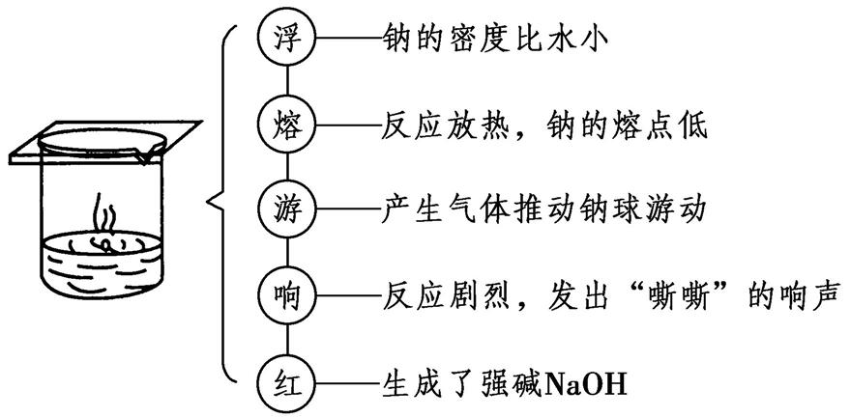
化学 专题五：钠及其化合物
拓展延伸
钠与水(滴有酚酞)反应的现象分析

Slide 14
化学 专题五：钠及其化合物
特别提醒
1.钠与水、酸、盐溶液反应的共同现象:浮、熔、游、响。
2.钠与水、酸、盐溶液反应的本质与顺序:本质上均是与H⁺的反应,反应顺序是“有酸酸在前、无酸水为先”。
3.钠、钾、镁等活泼金属着火后,不能用水或泡沫灭火器灭火,应用干沙土扑盖。

Slide 15
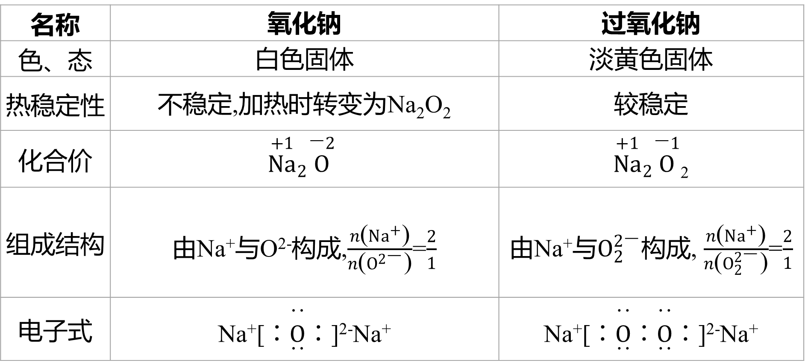
考点2 氧化钠与过氧化钠（重点）
名称 | 氧化钠 | 过氧化钠
色、态 | 白色固体 | 淡黄色固体
热稳定性 | 不稳定,加热时转变为Na₂O₂ | 较稳定
化合价 | $${\overset{+1}{Na}}_{2}\overset{\text{−}2}{O}$$ | ${\overset{+1}{Na}}_{2}\overset{\text{−}1}{O}$₂
组成结构 | 由Na⁺与O²⁻构成,$\frac{n\text{(}Na^{+}\text{)}}{n\text{(}O^{2\text{−}}\text{)}}$=$\frac{2}{1}$ | 由Na⁺与$O_{2}^{2\text{−}}$构成, $\frac{n\text{(}Na^{+}\text{)}}{n\text{(}O_{2}^{2\text{−}}\text{)}}$=$\frac{2}{1}$
电子式 | Na⁺[∶$\overset{\text{··}}{\underset{\text{··}}{O}}$∶]²⁻Na⁺ | Na⁺[∶$\overset{\text{··}}{\underset{\text{··}}{O}}$∶$\overset{\text{··}}{\underset{\text{··}}{O}}$∶]²⁻Na⁺

Slide 16
化学 专题五：钠及其化合物
[续表]
名称 | 氧化钠 | 过氧化钠
化学键 | 离子键 | 离子键和共价键(非极性共价键)
与水反应 | Na₂O+H₂O 2NaOH | 2Na₂O₂+2H₂O 4NaOH+O₂↑ Na₂O₂既作氧化剂,又作还原剂
与二氧化 碳反应 | Na₂O+CO₂ Na₂CO₃ | 2Na₂O₂+2CO₂ 2Na₂CO₃+O₂ Na₂O₂既作氧化剂,又作还原剂
与盐酸 反应 | Na₂O+2HCl 2NaCl+H₂O | 2Na₂O₂+4HCl 4NaCl+ 2H₂O+O₂↑

Slide 17

化学 专题五：钠及其化合物
[续表]
名称 | 氧化钠 | 过氧化钠
氧化物分类 | 碱性氧化物 | 过氧化物(非碱性氧化物)
转化关系 | Na₂O Na₂O₂
用途 | 可用于制备烧碱 | 强氧化剂、漂白剂、供氧剂

Slide 18
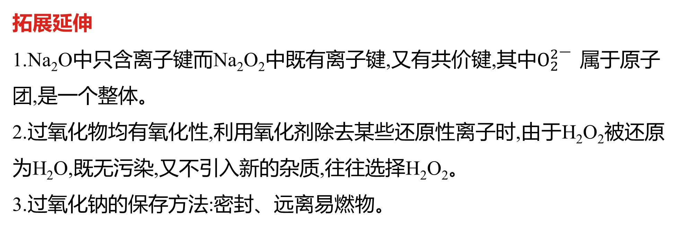
化学 专题五：钠及其化合物
拓展延伸
1.Na₂O中只含离子键而Na₂O₂中既有离子键,又有共价键,其中$O_{2}^{2\text{−}}$ 属于原子团,是一个整体。
2.过氧化物均有氧化性,利用氧化剂除去某些还原性离子时,由于H₂O₂被还原为H₂O,既无污染,又不引入新的杂质,往往选择H₂O₂。
3.过氧化钠的保存方法:密封、远离易燃物。

Slide 19

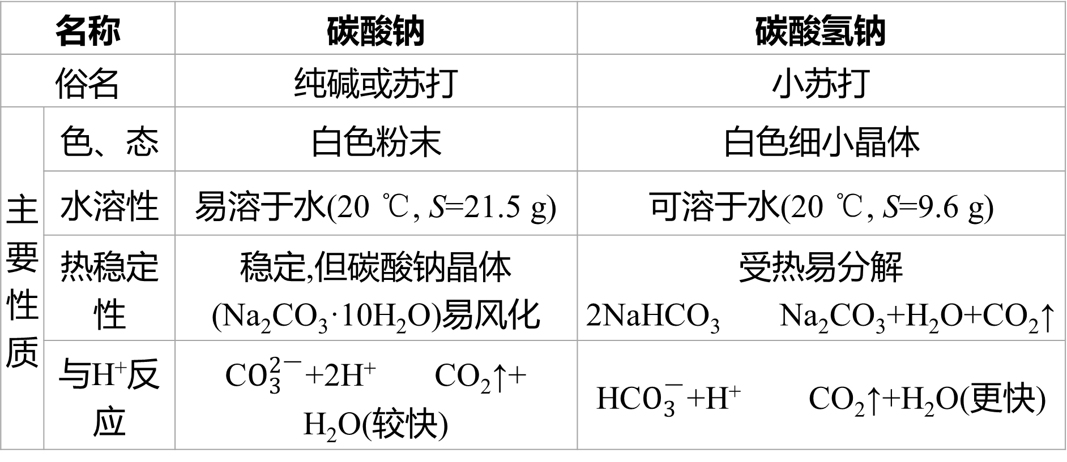
考点3 碳酸钠与碳酸氢钠（重点）
1.碳酸钠与碳酸氢钠的比较
名称 |  | 碳酸钠 | 碳酸氢钠
俗名 |  | 纯碱或苏打 | 小苏打
主要性质 | 色、态 | 白色粉末 | 白色细小晶体
 | 水溶性 | 易溶于水(20 ℃, S=21.5 g) | 可溶于水(20 ℃, S=9.6 g)
 | 热稳定性 | 稳定,但碳酸钠晶体(Na₂CO₃·10H₂O)易风化 | 受热易分解 2NaHCO₃ Na₂CO₃+H₂O+CO₂↑
 | 与H⁺反应 | C$O_{3}^{2\text{−}}$+2H⁺ CO₂↑+ H₂O(较快) | HC$O_{3}^{\text{−}}$+H⁺ CO₂↑+H₂O(更快)

Slide 20
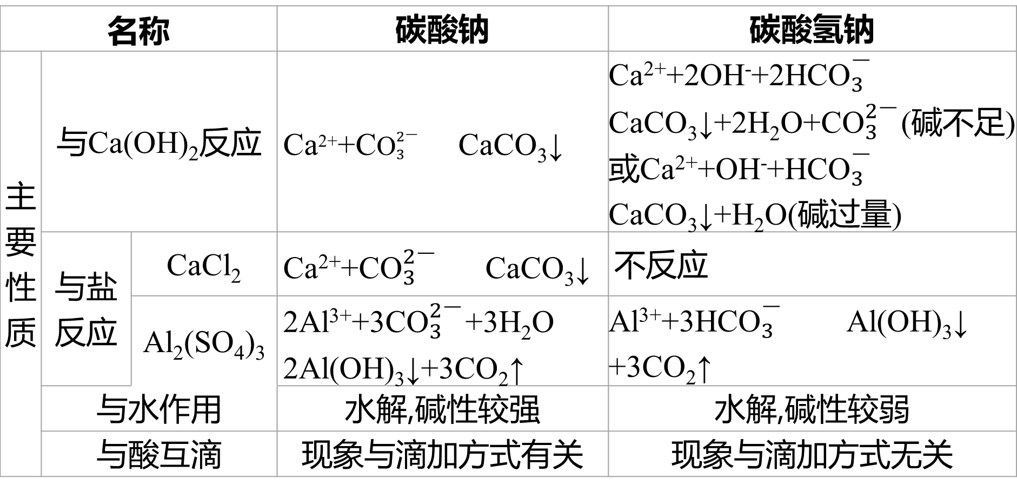
化学 专题五：钠及其化合物
[续表]
名称 |  |  | 碳酸钠 | 碳酸氢钠
主要性质 | 与Ca(OH)₂反应 |  | Ca²⁺+C${\text{O}}_{3}^{2\text{−}}$ CaCO₃↓ | Ca²⁺+2OH⁻+2HC${\text{O}}_{3}^{\text{−}}$ CaCO₃↓+2H₂O+C${\text{O}}_{3}^{2\text{−}}$(碱不足)或Ca²⁺+OH⁻+HC${\text{O}}_{3}^{\text{−}}$ CaCO₃↓+H₂O(碱过量)
 | 与盐反应 | CaCl₂ | Ca²⁺+C${\text{O}}_{3}^{2\text{−}}$ CaCO₃↓ | 不反应
 |  | Al₂(SO₄)₃ | 2Al³⁺+3C${\text{O}}_{3}^{2\text{−}}$+3H₂O 2Al(OH)₃↓+3CO₂↑ | Al³⁺+3HC${\text{O}}_{3}^{\text{−}}$ Al(OH)₃↓ +3CO₂↑
 | 与水作用 |  | 水解,碱性较强 | 水解,碱性较弱
 | 与酸互滴 |  | 现象与滴加方式有关 | 现象与滴加方式无关

Slide 21

化学 专题五：钠及其化合物
[续表]
名称 | 碳酸钠 | 碳酸氢钠
相互转化 | Na₂CO₃ NaHCO₃
主要用途 | 用在玻璃、肥皂、合成洗涤剂、造纸、纺织、石油、冶金等工业中 | 灭火器、治疗胃酸过多、发酵粉的主要成分之一

Slide 22

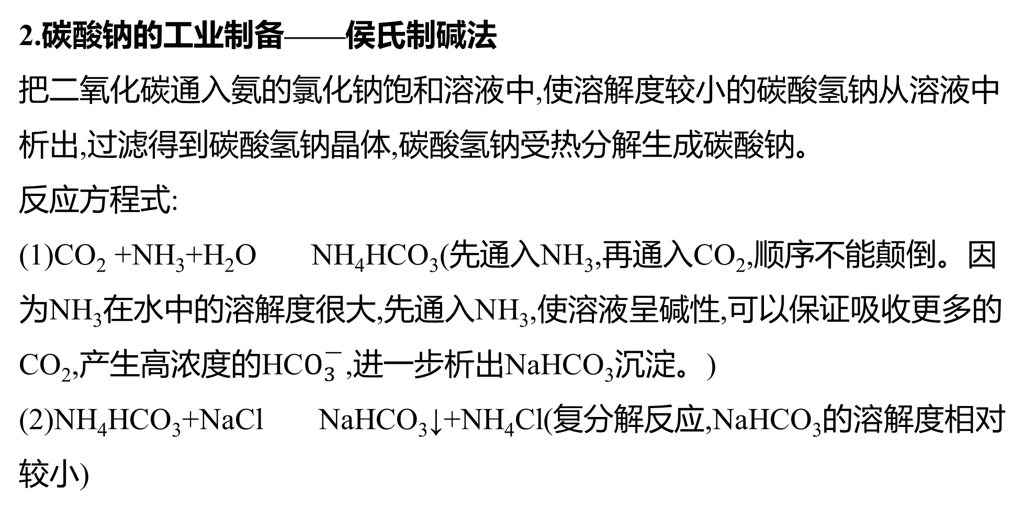
化学 专题五：钠及其化合物
2.碳酸钠的工业制备——侯氏制碱法
把二氧化碳通入氨的氯化钠饱和溶液中,使溶解度较小的碳酸氢钠从溶液中析出,过滤得到碳酸氢钠晶体,碳酸氢钠受热分解生成碳酸钠。
反应方程式:
(1)CO₂ +NH₃+H₂O NH₄HCO₃(先通入NH₃,再通入CO₂,顺序不能颠倒。因为NH₃在水中的溶解度很大,先通入NH₃,使溶液呈碱性,可以保证吸收更多的CO₂,产生高浓度的HC$O_{3}^{\text{−}}$,进一步析出NaHCO₃沉淀。)
(2)NH₄HCO₃+NaCl NaHCO₃↓+NH₄Cl(复分解反应,NaHCO₃的溶解度相对较小)

Slide 23

化学 专题五：钠及其化合物
(1)(2)总反应:NaCl+CO₂+NH₃+H₂O NaHCO₃↓+NH₄Cl
(3)2NaHCO₃ Na₂CO₃+H₂O+CO₂↑

Slide 24
考点4 碱金属的性质 焰色反应
1.碱金属的一般性
 |  | 相似性 | 递变性(由Li到Cs)
原子结构 |  | 最外层均为1个电子 | 电子层数逐渐增多,核电荷数逐渐增大,原子半径逐渐增大
元素性质 |  | 都具有较强的金属性,最高正价均为+1 | 金属性逐渐增强
单 质 性 质 | 物理性质 | 都呈银白色(除Cs呈金黄色外),密度较小,熔点较低 | 密度逐渐增大(钠钾反常),熔点逐渐降低
 | 化学性质 | 都具有较强的还原性 | 还原性逐渐增强;与O₂反应越来越剧烈,产物越来越复杂;与H₂O反应的剧烈程度逐渐增强

Slide 25
化学 专题五：钠及其化合物
2.碱金属的特殊性
(1)碱金属的密度随核电荷数的增大而增大,但钾的密度比钠的小。
(2)碱金属一般都保存在煤油中,但锂由于密度小于煤油而被保存在石蜡中。
(3)碱金属跟氢气反应生成的碱金属氢化物都是离子化合物,其中H以H⁻形式存在,显-1价,碱金属氢化物是强还原剂。
(4)一般情况下,碱金属所形成的盐均溶于水。在一定温度下,酸式盐比正盐的溶解度大,但NaHCO₃的溶解度比Na₂CO₃的小。
(5)试剂瓶中的药品取出后,一般不能放回原瓶,但金属Na、K等取用后需立即放回原瓶。
(6)Li与O₂反应时只生成Li₂O,Na与O₂反应时,在常温时生成Na₂O,加热或点燃时易形成Na₂O₂。

Slide 26



化学 专题五：钠及其化合物
3.焰色反应
(1)概念
金属或它们的化合物在灼烧时都会使火焰呈现特殊的颜色,这在化学上叫作焰色反应。
(2)操作步骤
铂丝 无色 待测物 观察火焰颜色 铂丝 无色

Slide 27
化学 专题五：钠及其化合物
(3)应用
①用于检测某种金属元素是否存在。
②添加到烟花中,使焰火更加绚丽多彩。
(4)常见元素的焰色
Na:黄色;K:紫色(透过蓝色钴玻璃);Li:紫红色;Ca:砖红色;Cu:绿色。

Slide 28
化学 专题五：钠及其化合物
辨析比较
1.焰色反应属于物理变化,焰色属于元素的性质,即同种元素的单质或化合物,固体或相应的溶液均会产生同样的焰色。
2.用稀盐酸而不用稀硫酸清洗铂丝的原因:铂丝表面的杂质与盐酸反应生成的氯化物沸点较低易气化挥发,而硫酸盐的沸点较高不易气化挥发。

Slide 29
B方法帮•素养大提升
方法1 钠的性质及应用
方法2 过氧化钠的性质及应用
方法3 过氧化钠与二氧化碳、水的反应
方法4 碳酸钠、碳酸氢钠的鉴别和除杂
方法5 碳酸钠、碳酸氢钠溶液与盐酸反应的图像分析
微课3 纯碱中Na₂CO₃质量分数的测定

Slide 30
方法1 钠的性质及应用
方法解读：
1.钠与含—OH物质反应的剧烈程度
当Na与含有—OH的物质发生反应时,反应的剧烈程度取决于—OH上氢原子的活泼性,即—OH上氢原子电离的难易程度,越容易电离的物质反应越剧烈。例如,将钠加入下列物质中:①水,②乙醇,③醋酸,反应的剧烈程度为③>①>②。

Slide 31
化学 专题五：钠及其化合物
2.钠与酸反应时,酸的量对反应的影响
(1)若酸过量,则只考虑钠与酸的反应。
(2)若钠过量,则过量的钠还要与水反应。
不论哪种情况,都是钠先与酸反应。如将等量Na、Mg、Al投入一定量酸中,不存在Na过量的问题。

Slide 32
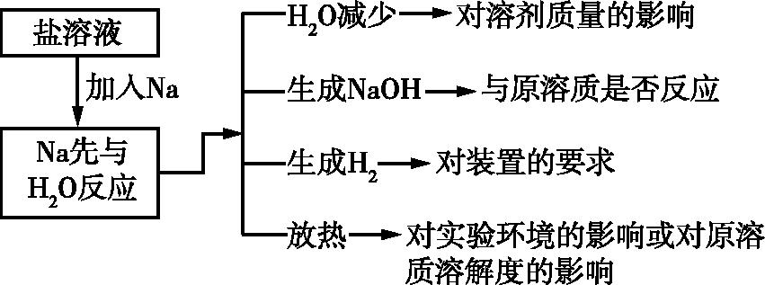
化学 专题五：钠及其化合物
3.钠与盐溶液的反应
(1)钠与盐溶液反应的思维模板

Slide 33
化学 专题五：钠及其化合物
如Na与MgSO₄溶液反应,先考虑Na与水反应,再考虑生成的NaOH与MgSO₄反应。
(2)钠与常见的盐溶液的反应
①钠投入不饱和NaCl溶液中,有H₂放出,依据Na的质量及NaCl溶液的不饱和程度判断是否有NaCl晶体析出。
②钠投入饱和NaCl溶液中,有H₂放出,还有NaCl晶体析出(温度不变)。
③钠投入NH₄Cl溶液中,有H₂和NH₃逸出。
④钠投入CuSO₄溶液中,有H₂放出,还有蓝色沉淀生成。
2Na+2H₂O+CuSO₄ Cu(OH)₂↓+Na₂SO₄+H₂↑

Slide 34
化学 专题五：钠及其化合物
⑤钠投入FeCl₃溶液中,有H₂放出,还有红褐色沉淀生成。
6Na+6H₂O+2FeCl₃ 2Fe(OH)₃↓+6NaCl+3H₂↑
注意 Na与NaHSO₄溶液反应,实质是与NaHSO₄电离出的H⁺反应:2Na+2H⁺
2Na⁺+H₂↑。

Slide 35
化学 专题五：钠及其化合物
示例1 [高考组合改编题][双选]下列说法正确的是
A.[2017全国卷Ⅱ,10B改编]乙醇和水都可与金属钠反应产生可燃性气体,故乙醇分子中的氢与水分子中的氢具有相同的活性
B.[2016浙江理综,8A]钾、钠、镁等活泼金属着火时,不能用泡沫灭火器灭火
C.[2015广东理综,10A]23 g Na与足量H₂O反应完全后可生成n_{A}个H₂分子
D.[2014北京理综,9B改编]将Na块放入水中,产生气体的化学方程式:2Na+2H₂O 2NaOH+H₂↑

Slide 36
化学 专题五：钠及其化合物
解析 乙醇和水均能与Na反应生成H₂,但Na与水反应更剧烈,故水分子中氢的活性强于乙醇分子中氢的活性,需要注意的是乙醇分子中氢的活性不完全相同,只有—OH中的H能与Na反应,A项错误;钾、钠、镁等活泼金属在CO₂中仍可燃烧,且它们在高温下被氧化后都能与水和二氧化碳发生反应,加剧燃烧,故它们着火时不能用泡沫灭火器灭火,B项正确;根据Na与水发生反应2Na+2H₂O 2NaOH+H₂↑可知,23 g Na与足量H₂O反应生成0.5 mol H₂,C项错误,D项正确。
答案 BD

Slide 37

化学 专题五：钠及其化合物
拓展变式1 向分别盛有100 mL水、100 mL盐酸、100 mL硫酸铜溶液的X、Y、Z三个烧杯中各投入0.05 mol Na,下列有关说法正确的是（ ）
A.三个烧杯中都一定会发生的离子反应:2Na+2H₂O 2Na⁺+2OH⁻+H₂↑
B.三个烧杯中钠均在液面上剧烈反应,相比而言,Z中的反应一定最剧烈
C.Z烧杯中一定会有Cu(OH)₂ 沉淀生成
D.三个烧杯中生成的气体的量不一定相同

Slide 38
化学 专题五：钠及其化合物
1.C 钠与盐酸反应的本质是先与H⁺反应,后与溶剂水反应,当酸足量时,钠只与酸反应,A项错误;三种溶液中,X中c(H⁺)最小,但Y、Z中c(H⁺)的相对大小无法确定,反应的剧烈程度无法确定,B项错误;Z中钠先与水反应生成NaOH,
NaOH与CuSO₄发生复分解反应生成Cu(OH)₂沉淀和Na₂SO₄,C项正确;因向三个烧杯中加入的钠物质的量相同且钠完全反应,故生成的H₂的量相同,D项错误。

Slide 39


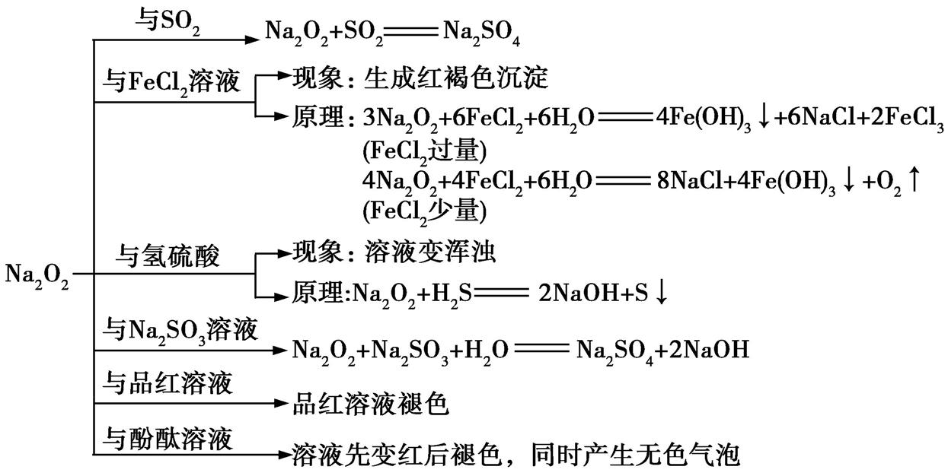
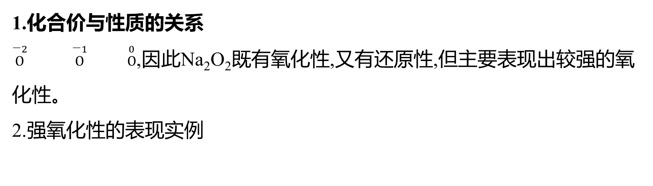
方法2 过氧化钠的性质及应用
方法解读：
1.化合价与性质的关系
$\overset{\text{−}2}{O}$ $\overset{\text{−}1}{O}$ $\overset{0}{O}$,因此Na₂O₂既有氧化性,又有还原性,但主要表现出较强的氧化性。
2.强氧化性的表现实例

Slide 40
化学 专题五：钠及其化合物
注意 1.若遇到具有还原性的物质,Na₂O₂通常只体现出氧化性,如Na₂O₂+SO₂ Na₂SO₄,Na₂O₂+CO Na₂CO₃,Na₂O₂+2NO 2NaNO₂, 3Na₂O₂+Fe₂O₃ 2Na₂FeO₄+Na₂O(可制备Na₂FeO₄)。
2.若遇到非还原剂,如CO₂、H₂O、H⁺,Na₂O₂往往发生自身的氧化还原反应,既作氧化剂又作还原剂。
3.若遇到KMnO₄等强氧化剂时,Na₂O₂表现出还原性,氧化产物为O₂。

Slide 41
化学 专题五：钠及其化合物
示例2 下列说法中正确的是
A.Na₂O₂遇到湿润的紫色石蕊试纸后,石蕊试纸最终变成蓝色
B.Na₂O₂与CO₂反应生成0.1 mol O₂时转移电子0.4 mol
C.将Na₂O₂投入CuCl₂溶液中有蓝色沉淀及气泡产生
D.向饱和烧碱溶液中加入2 g Na₂O₂反应完全时,溶液中c(Na⁺) 不变

Slide 42
化学 专题五：钠及其化合物
解析 A项,当较多的Na₂O₂遇到湿润的紫色石蕊试纸时,Na₂O₂最终能将石蕊试纸漂白而使其褪色,错误;B项,由2Na₂O₂+ 2CO₂ 2Na₂CO₃+O₂及Na₂O₂中氧元素为 -1价知,每生成1 mol O₂时转移 2 mol电子,错误;C项,将Na₂O₂投入CuCl₂溶液中,Na₂O₂先与水反应生成NaOH与O₂,NaOH再与CuCl₂反应生成Cu(OH)₂沉淀,正确;D项,Na₂O₂与水反应时能放出大量的热,使溶液温度升高,NaOH的溶解度增大,从而导致溶液中c(Na⁺)增大,错误。
答案 C

Slide 43

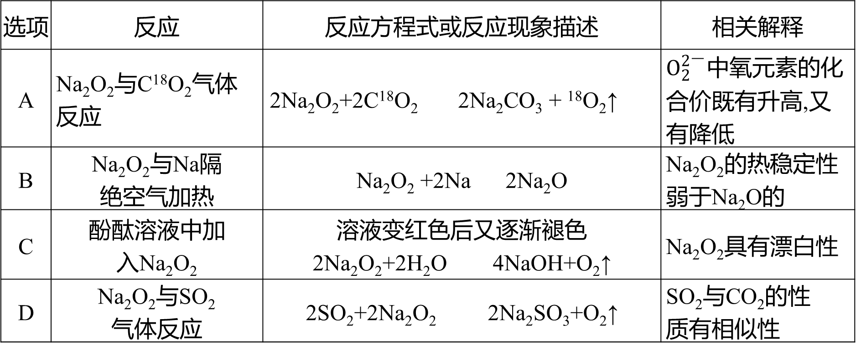
化学 专题五：钠及其化合物
拓展变式2 下列有关Na₂O₂的说法中,正确的是( )
选项 | 反应 | 反应方程式或反应现象描述 | 相关解释
A | Na₂O₂与C¹⁸O₂气体反应 | 2Na₂O₂+2C¹⁸O₂ 2Na₂CO₃ + ¹⁸O₂↑ | $O_{2}^{2\text{−}}$中氧元素的化合价既有升高,又有降低
B | Na₂O₂与Na隔 绝空气加热 | Na₂O₂ +2Na 2Na₂O | Na₂O₂的热稳定性弱于Na₂O的
C | 酚酞溶液中加 入Na₂O₂ | 溶液变红色后又逐渐褪色2Na₂O₂+2H₂O 4NaOH+O₂↑ | Na₂O₂具有漂白性
D | Na₂O₂与SO₂ 气体反应 | 2SO₂+2Na₂O₂ 2Na₂SO₃+O₂↑ | SO₂与CO₂的性 质有相似性

Slide 44
化学 专题五：钠及其化合物
2.C C¹⁸O₂中的¹⁸O原子反应后进入碳酸钠中,生成的氧气应为O₂,A项错误;Na₂O₂的热稳定性强于Na₂O的,B项错误;Na₂O₂具有漂白性,可使变红的酚酞溶液因氧化而褪色,C项正确;Na₂O₂具有强氧化性,SO₂具有还原性,二者反应为Na₂O₂+SO₂ Na₂SO₄,生成物应为Na₂SO₄,D项错误。

Slide 45
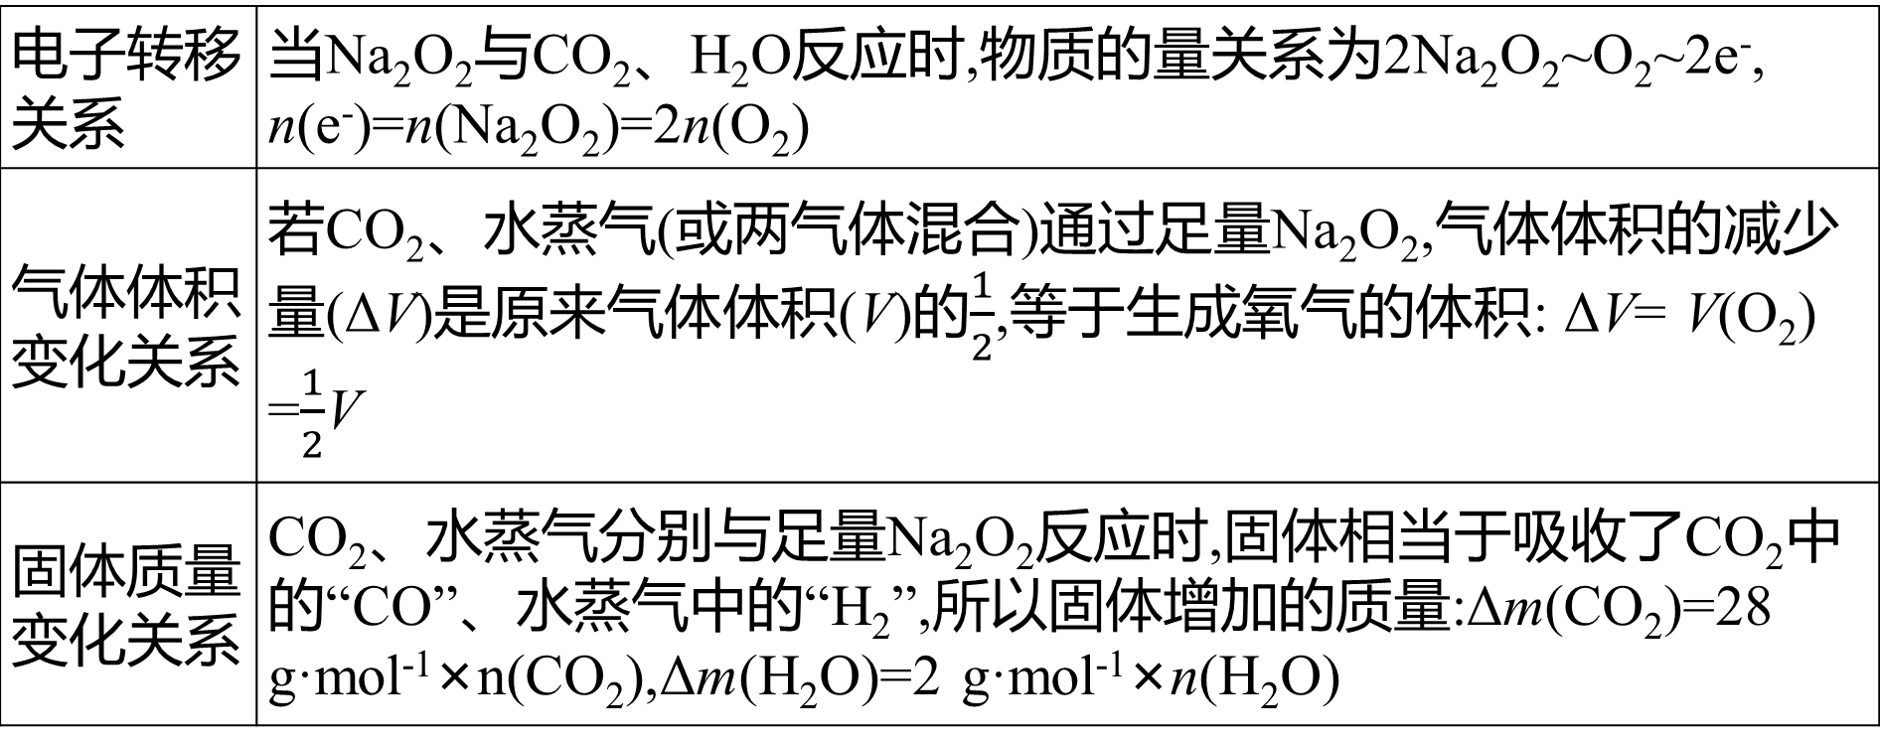
方法3 过氧化钠与二氧化碳、水的反应
方法解读：
Na₂O₂与CO₂、H₂O反应的三个关系
电子转移关系 | 当Na₂O₂与CO₂、H₂O反应时,物质的量关系为2Na₂O₂~O₂~2e⁻, n(e⁻)=n(Na₂O₂)=2n(O₂)
气体体积变化关系 | 若CO₂、水蒸气(或两气体混合)通过足量Na₂O₂,气体体积的减少量(ΔV)是原来气体体积(V)的$\frac{1}{2}$,等于生成氧气的体积: ΔV= V(O₂) =$\frac{1}{2}$V
固体质量变化关系 | CO₂、水蒸气分别与足量Na₂O₂反应时,固体相当于吸收了CO₂中的“CO”、水蒸气中的“H₂”,所以固体增加的质量:Δm(CO₂)=28 g·mol⁻¹×n(CO₂),Δm(H₂O)=2 g·mol⁻¹×n(H₂O)

Slide 46
化学 专题五：钠及其化合物
示例3 过氧化钠可作为氧气的来源。常温常压下二氧化碳和过氧化钠反应后,若固体质量增加了28 g,反应中有关物质的物理量正确的是(N_{A}表示阿伏加德罗常数的值)
选项 | 二氧化碳 | 碳酸钠 | 转移的电子
A | 1 mol |  | 2N_{A}
B | 22.4 L | 1 mol
C |  | 106 g | 1 mol
D |  | 106 g | 2N_{A}

Slide 47
化学 专题五：钠及其化合物
解析 根据过氧化钠与二氧化碳反应的化学方程式2Na₂O₂+2CO₂ 2Na₂CO₃+ O₂,每有1 mol Na₂O₂参与反应,固体增重 28 g,转移1 mol电子,消耗1 mol CO₂,生成1 mol Na₂CO₃,即106 g Na₂CO₃,故A项、D项错误,C项正确;由于不在标准状况下,1 mol CO₂气体体积不为22.4 L,B项错误。
答案 C

Slide 48
化学 专题五：钠及其化合物
拓展变式3 某物质的分子式为C_{x}H_{y}O_{z},取该物质 a g 在足量O₂中充分燃烧后,将产物全部通入过量的Na₂O₂中,若Na₂O₂固体的质量增加了b g,并且a<b,则x、y、z必须满足的关系是( )
A.x>z B.x=y=z
C.x=z D.x<z

Slide 49
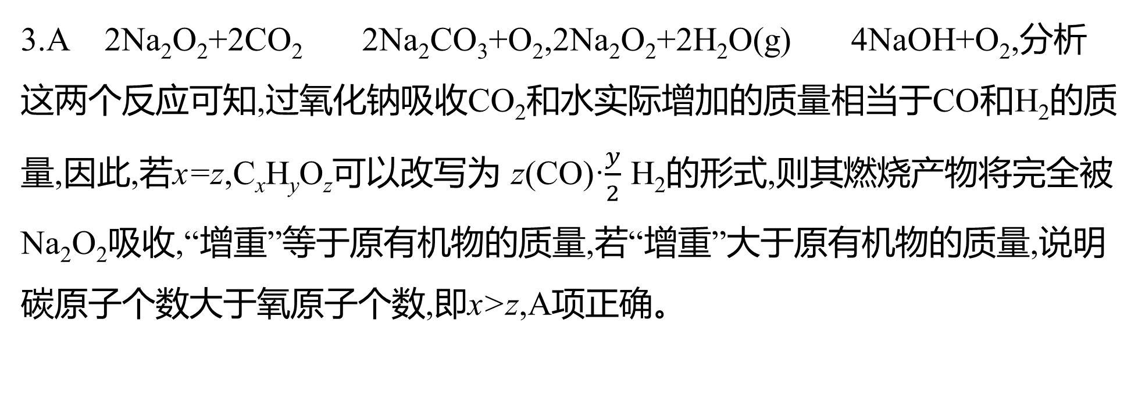
化学 专题五：钠及其化合物
3.A 2Na₂O₂+2CO₂ 2Na₂CO₃+O₂,2Na₂O₂+2H₂O(g) 4NaOH+O₂,分析这两个反应可知,过氧化钠吸收CO₂和水实际增加的质量相当于CO和H₂的质量,因此,若x=z,C_{x}H_{y}O_{z}可以改写为 z(CO)·$\frac{y}{2}$ H₂的形式,则其燃烧产物将完全被Na₂O₂吸收,“增重”等于原有机物的质量,若“增重”大于原有机物的质量,说明碳原子个数大于氧原子个数,即x>z,A项正确。

Slide 50
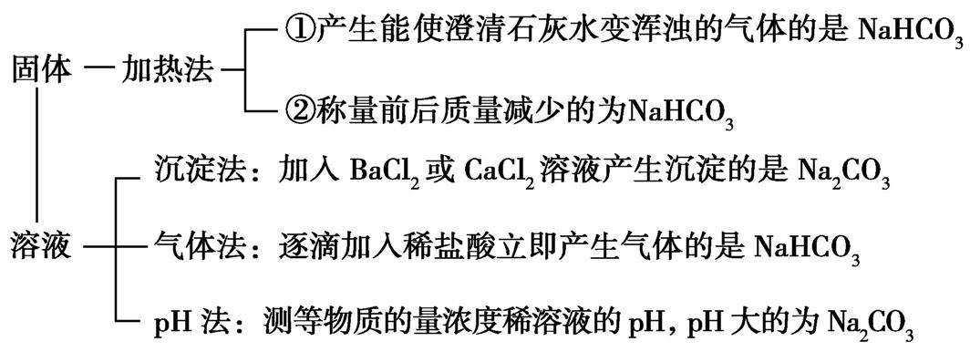
方法4 碳酸钠、碳酸氢钠的鉴别和除杂
方法解读：
1.Na₂CO₃与NaHCO₃的鉴别

Slide 51
化学 专题五：钠及其化合物
2.Na₂CO₃和NaHCO₃混合物的除杂方法
混合物(括号内为杂质) | 除杂方法或试剂
Na₂CO₃固体(NaHCO₃) | 加热至恒重
NaHCO₃溶液(Na₂CO₃) | 通入足量CO₂气体
Na₂CO₃溶液(NaHCO₃) | 加入适量NaOH溶液

Slide 52
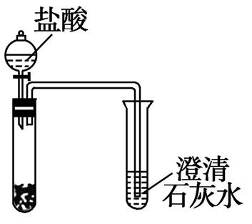
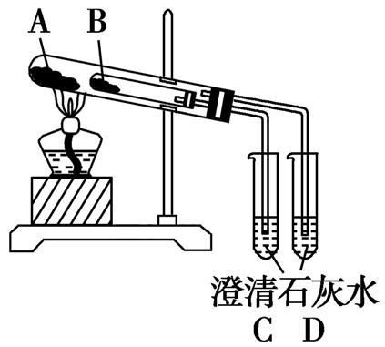
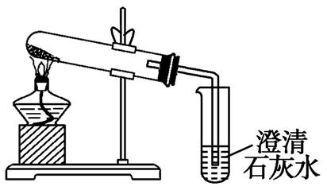
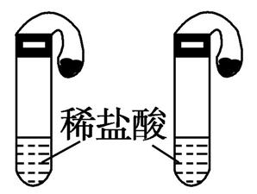
化学 专题五：钠及其化合物
示例4 某校化学课外小组为了鉴别碳酸钠和碳酸氢钠两种白色固体,用不同的方法做了以下实验,具体情况如图所示。
Ⅰ
Ⅱ
Ⅲ
Ⅳ
(1)只根据图Ⅰ、Ⅱ(盐酸足量且固体质量相同)所示实验,能够达到实验目的的是 (填装置序号),写出该实验中能确定粉末是NaHCO₃的两点现象

Slide 53
化学 专题五：钠及其化合物
(2)图Ⅲ、Ⅳ所示实验均能鉴别这两种物质,写出共同发生的反应的化学方程式(若为离子反应,则写离子方程式) :
、 。
(3)若用实验Ⅳ确定NaHCO₃比Na₂CO₃易分解,则试管B中装入的固体是 (填化学式),原因是 。

Slide 54
化学 专题五：钠及其化合物
解析 (1)Na₂CO₃、NaHCO₃固体与盐酸均能反应产生能使澄清石灰水变浑浊的CO₂气体,故实验Ⅰ不能鉴别Na₂CO₃与NaHCO₃。等质量的Na₂CO₃和NaHCO₃与过量盐酸反应时,NaHCO₃与盐酸反应更剧烈且产生气体的量更多,故实验Ⅱ可以鉴别。(2)NaHCO₃受热易分解,Na₂CO₃受热不分解,可用加热法鉴别。 (3)小试管B内的温度比大试管A内的温度低,只有将NaHCO₃置于B中才能证明NaHCO₃更易分解。
答案 (1)Ⅱ 气球膨胀较大;产生气泡较剧烈 (2)2NaHCO₃ Na₂CO₃+ CO₂↑+H₂O Ca²⁺+2OH⁻+CO₂ CaCO₃↓+H₂O (3)NaHCO₃ B试管中的温度低于A试管中的温度

Slide 55
化学 专题五：钠及其化合物
拓展变式4 下列说法不正确的是 ( )
A.用加热法可除去Na₂CO₃中的NaHCO₃
B.Na₂CO₃的热稳定性比NaHCO₃的强
C.可用澄清石灰水区分Na₂CO₃与NaHCO₃溶液
D.小苏打可中和胃酸,热的纯碱可去除油污

Slide 56
化学 专题五：钠及其化合物
4.C NaHCO₃的热稳定性比Na₂CO₃的弱,NaHCO₃受热易分解生成Na₂CO₃、CO₂和H₂O,A项正确、B项正确。Na₂CO₃和NaHCO₃溶液均能与澄清石灰水反应生成CaCO₃沉淀,不能用澄清石灰水区分Na₂CO₃与NaHCO₃溶液,C项错误。胃酸的主要成分是盐酸,小苏打与盐酸反应生成NaCl、CO₂和H₂O,故小苏打可中和胃酸;纯碱即Na₂CO₃,水解呈碱性,加热能促进水解,其碱性增强,去污能力增强,D项正确。

Slide 57
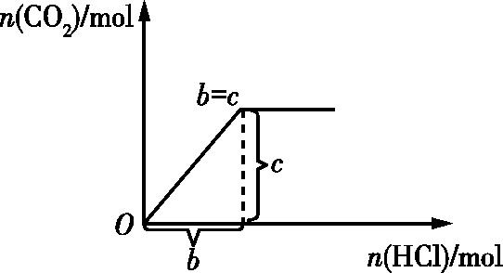
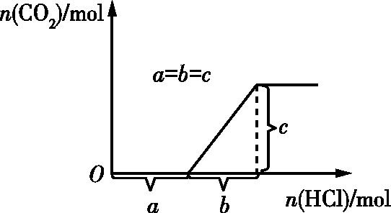
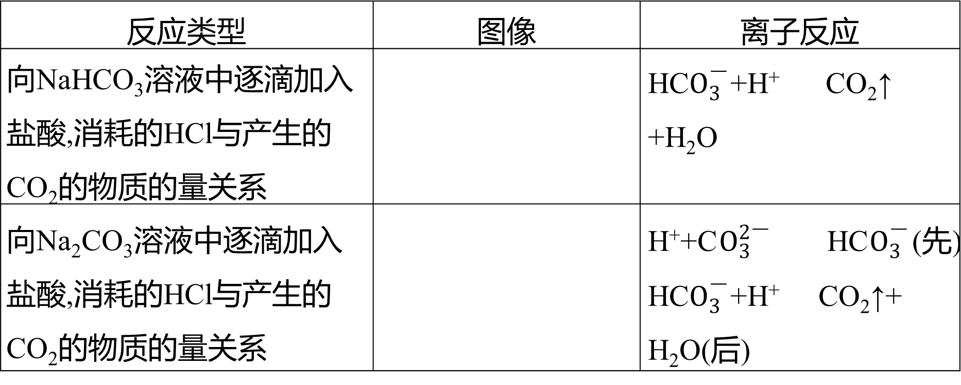
方法5 碳酸钠、碳酸氢钠溶液与盐酸反应的图像分析
方法解读：
1.利用数形结合思想理解碳酸钠、碳酸氢钠溶液与盐酸反应的4类图像
反应类型 | 图像 | 离子反应
向NaHCO₃溶液中逐滴加入盐酸,消耗的HCl与产生的CO₂的物质的量关系 |  | HC$O_{3}^{\text{−}}$+H⁺ CO₂↑ +H₂O
向Na₂CO₃溶液中逐滴加入盐酸,消耗的HCl与产生的CO₂的物质的量关系 |  | H⁺+C$O_{3}^{2\text{−}}$ HC$O_{3}^{\text{−}}$(先) HC$O_{3}^{\text{−}}$+H⁺ CO₂↑+ H₂O(后)

Slide 58
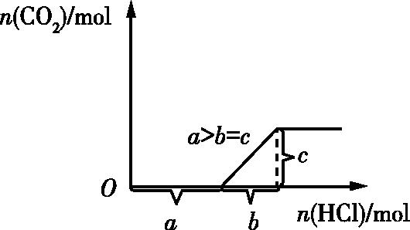
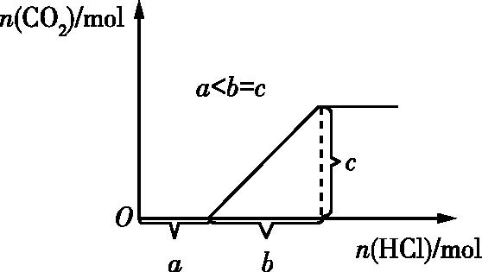
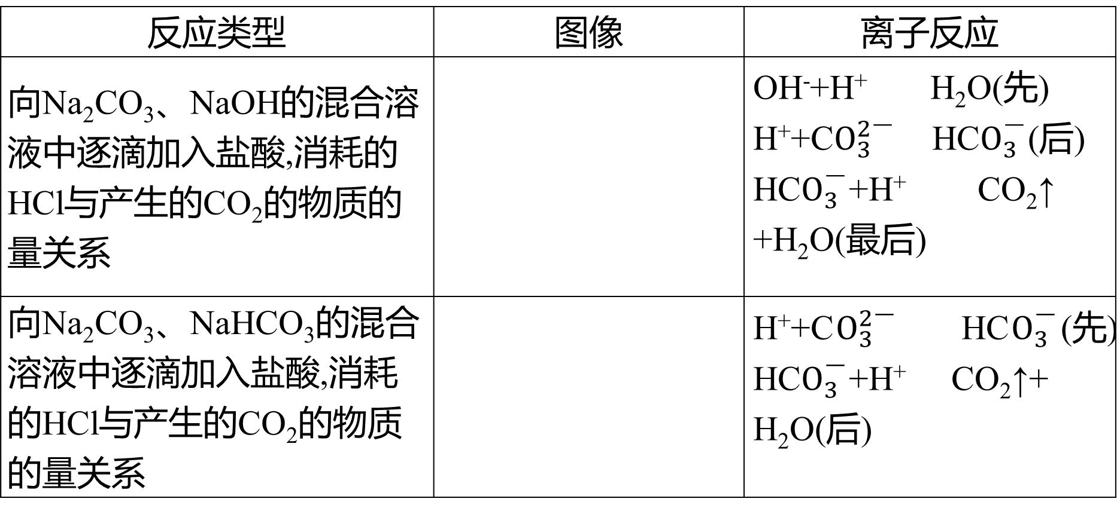
化学 专题五：钠及其化合物
[续表]
反应类型 | 图像 | 离子反应
向Na₂CO₃、NaOH的混合溶液中逐滴加入盐酸,消耗的HCl与产生的CO₂的物质的量关系 |  | OH⁻+H⁺ H₂O(先) H⁺+C$O_{3}^{2\text{−}}$ HC$O_{3}^{\text{−}}$(后) HC$O_{3}^{\text{−}}$+H⁺ CO₂↑ +H₂O(最后)
向Na₂CO₃、NaHCO₃的混合溶液中逐滴加入盐酸,消耗的HCl与产生的CO₂的物质的量关系 |  | H⁺+C$O_{3}^{2\text{−}}$ HC$O_{3}^{\text{−}}$(先) HC$O_{3}^{\text{−}}$+H⁺ CO₂↑+ H₂O(后)
a代表未生成气体时,消耗的HCl的物质的量;b表示从开始生成气体到气体量达到最大值时消耗的HCl的物质的量;c代表生成CO₂的物质的量。

Slide 59
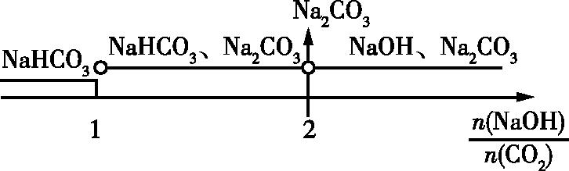
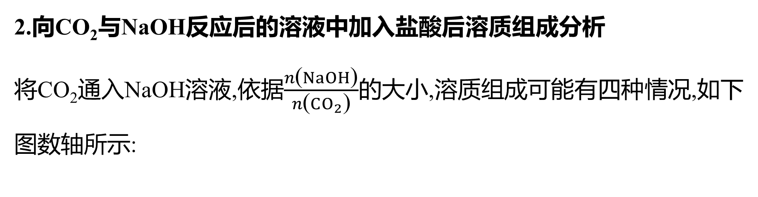
化学 专题五：钠及其化合物
2.向CO₂与NaOH反应后的溶液中加入盐酸后溶质组成分析
将CO₂通入NaOH溶液,依据$\frac{n\text{(}NaOH\text{)}}{n\text{(}CO_{2}\text{)}}$的大小,溶质组成可能有四种情况,如下图数轴所示:

Slide 60
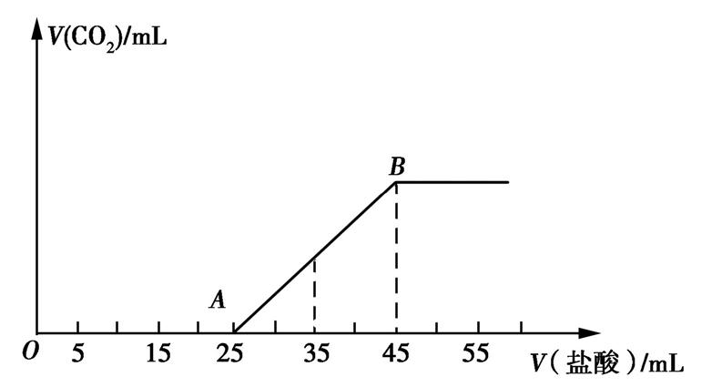
化学 专题五：钠及其化合物
示例5 将一定体积的CO₂通入一定浓度的NaOH溶液中,为了测定所得溶液的成分,向该溶液中逐滴加入 1 mol·L⁻¹的盐酸。所加盐酸的体积与产生CO₂的体积(标准状况)的关系如图所示。
(1)加入35 mL盐酸时,产生的CO₂的体积(标准状况)为 mL。
(2)溶液中所含溶质及其物质的量为 。

Slide 61
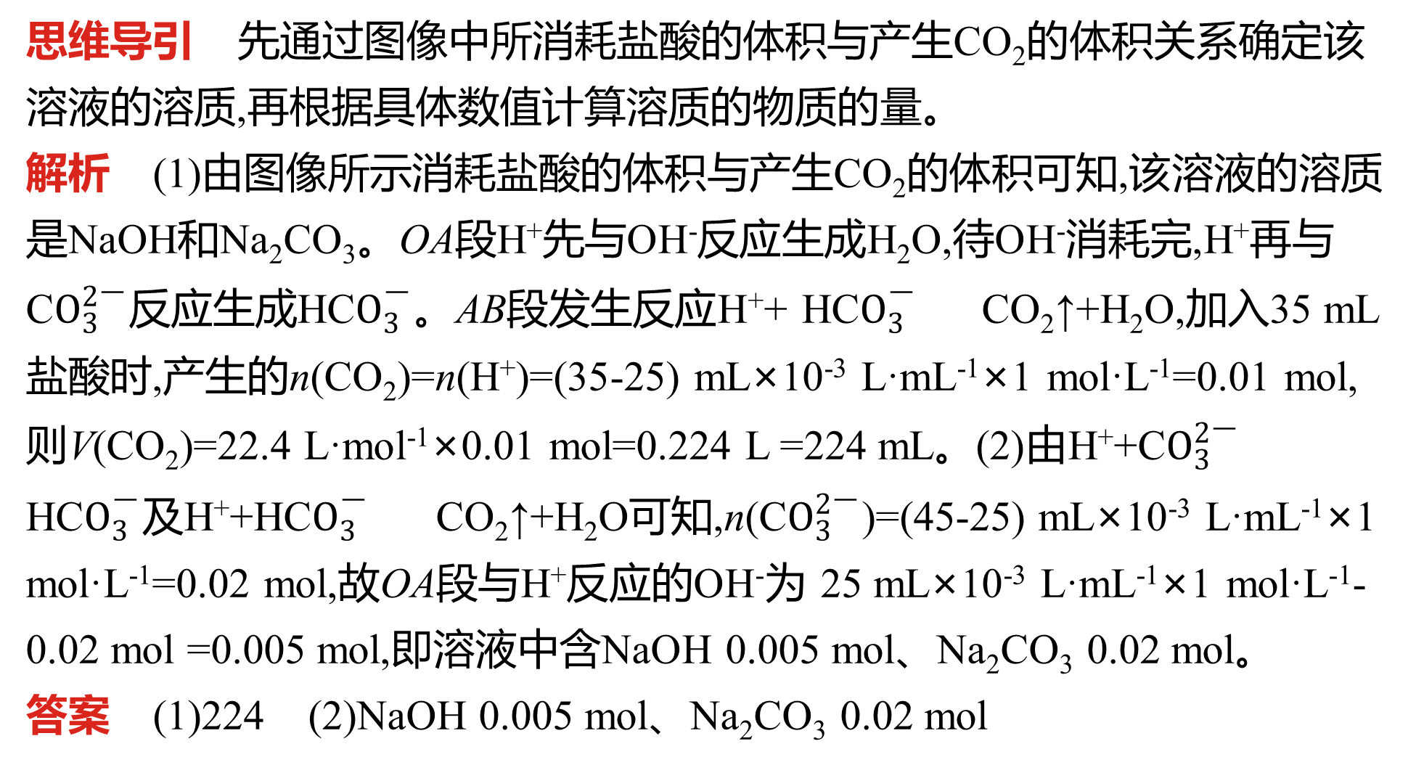
化学 专题五：钠及其化合物
思维导引 先通过图像中所消耗盐酸的体积与产生CO₂的体积关系确定该溶液的溶质,再根据具体数值计算溶质的物质的量。
解析 (1)由图像所示消耗盐酸的体积与产生CO₂的体积可知,该溶液的溶质是NaOH和Na₂CO₃。OA段H⁺先与OH⁻反应生成H₂O,待OH⁻消耗完,H⁺再与C$O_{3}^{2\text{−}}$反应生成HC$O_{3}^{\text{−}}$。AB段发生反应H⁺+ HC$O_{3}^{\text{−}}$ CO₂↑+H₂O,加入35 mL盐酸时,产生的n(CO₂)=n(H⁺)=(35-25) mL×10⁻³ L·mL⁻¹×1 mol·L⁻¹=0.01 mol,则V(CO₂)=22.4 L·mol⁻¹×0.01 mol=0.224 L =224 mL。(2)由H⁺+C$O_{3}^{2\text{−}}$ HC$O_{3}^{\text{−}}$及H⁺+HC$O_{3}^{\text{−}}$ CO₂↑+H₂O可知,n(C$O_{3}^{2\text{−}}$)=(45-25) mL×10⁻³ L·mL⁻¹×1 mol·L⁻¹=0.02 mol,故OA段与H⁺反应的OH⁻为 25 mL×10⁻³ L·mL⁻¹×1 mol·L⁻¹-0.02 mol =0.005 mol,即溶液中含NaOH 0.005 mol、Na₂CO₃ 0.02 mol。
答案 (1)224 (2)NaOH 0.005 mol、Na₂CO₃ 0.02 mol

Slide 62
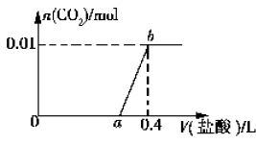
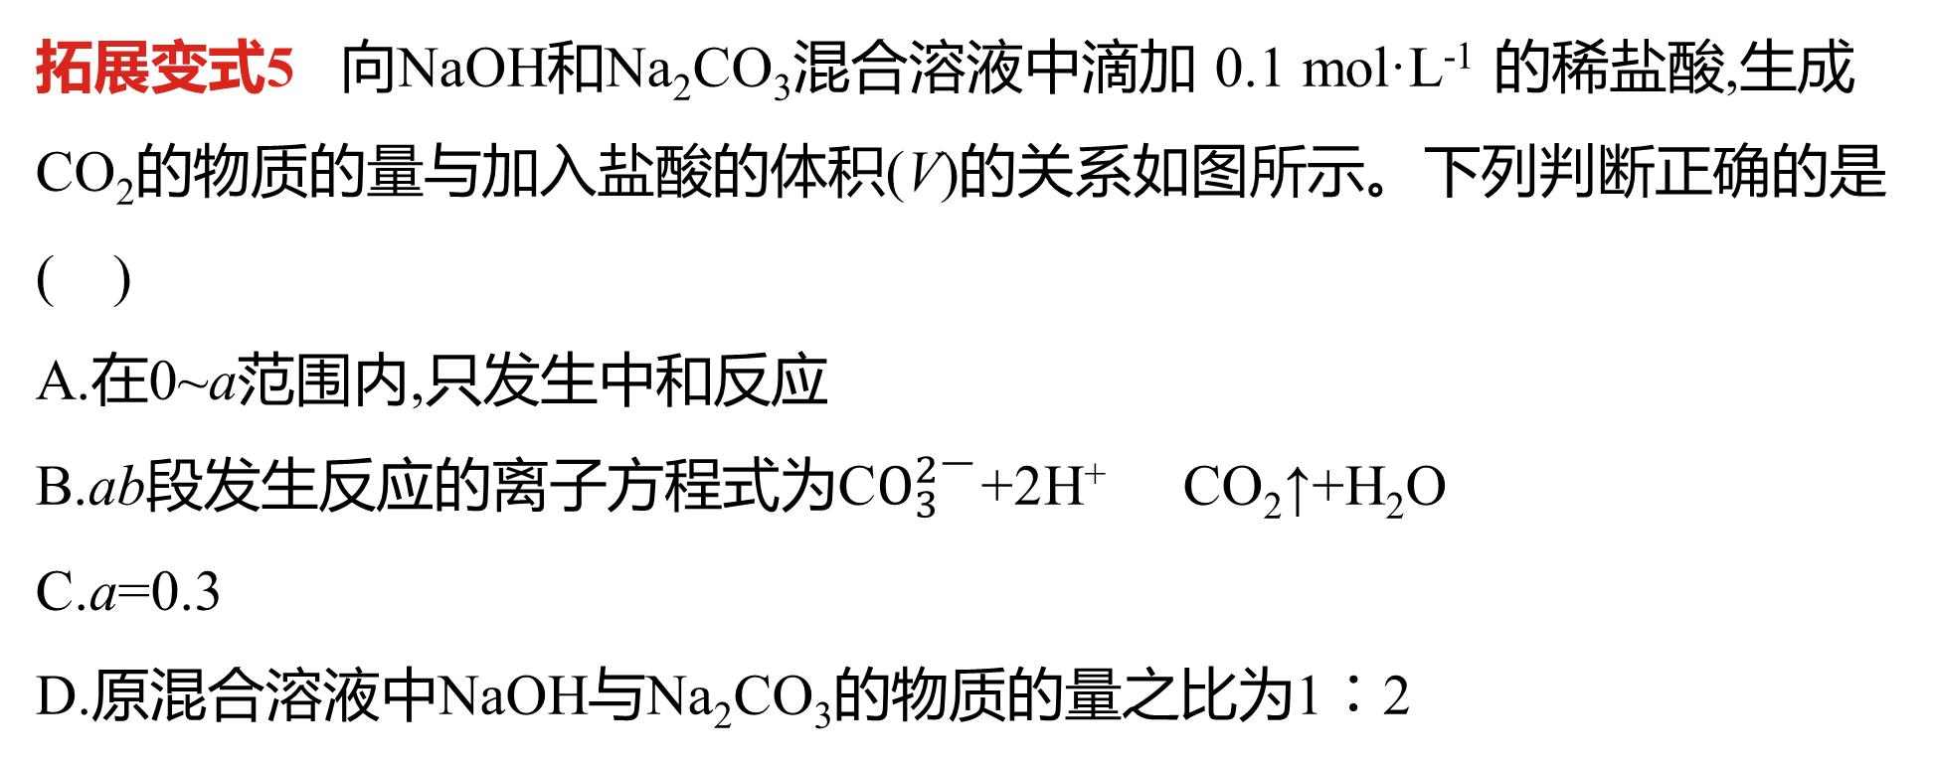
化学 专题五：钠及其化合物
拓展变式5 向NaOH和Na₂CO₃混合溶液中滴加 0.1 mol·L⁻¹ 的稀盐酸,生成CO₂的物质的量与加入盐酸的体积(V)的关系如图所示。下列判断正确的是( )
A.在0~a范围内,只发生中和反应
B.ab段发生反应的离子方程式为C$O_{3}^{2\text{−}}$+2H⁺ CO₂↑+H₂O
C.a=0.3
D.原混合溶液中NaOH与Na₂CO₃的物质的量之比为1∶2

Slide 63
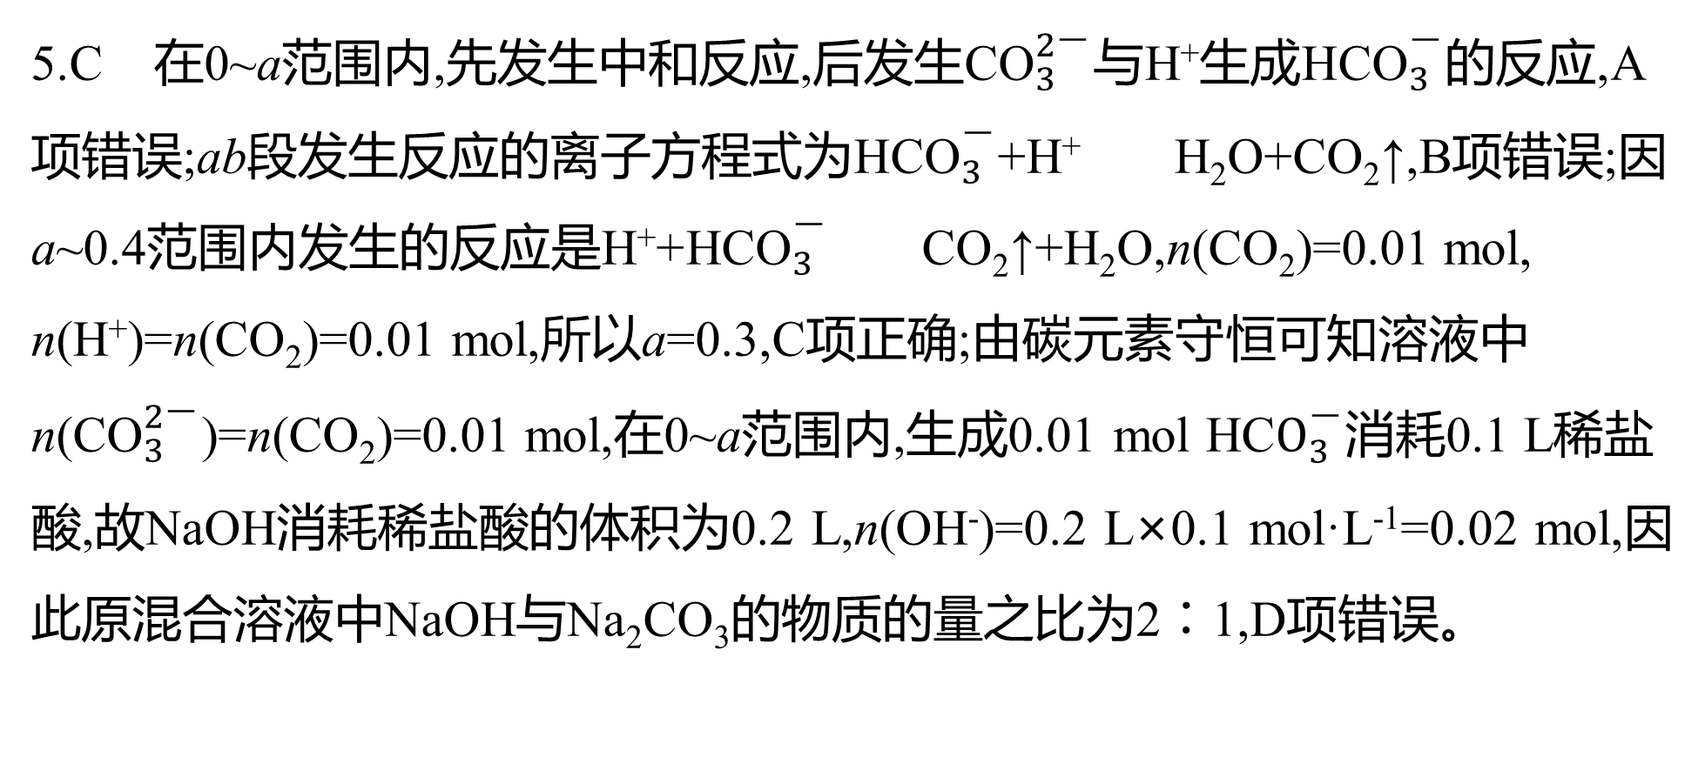
化学 专题五：钠及其化合物
5.C 在0~a范围内,先发生中和反应,后发生C${\text{O}}_{3}^{2\text{−}}$与H⁺生成HC${\text{O}}_{3}^{\text{−}}$的反应,A项错误;ab段发生反应的离子方程式为HC${\text{O}}_{3}^{\text{−}}$+H⁺ H₂O+CO₂↑,B项错误;因a~0.4范围内发生的反应是H⁺+HC${\text{O}}_{3}^{\text{−}}$ CO₂↑+H₂O,n(CO₂)=0.01 mol, n(H⁺)=n(CO₂)=0.01 mol,所以a=0.3,C项正确;由碳元素守恒可知溶液中n(C${\text{O}}_{3}^{2\text{−}}$)=n(CO₂)=0.01 mol,在0~a范围内,生成0.01 mol HC$O_{3}^{\text{−}}$消耗0.1 L稀盐酸,故NaOH消耗稀盐酸的体积为0.2 L,n(OH⁻)=0.2 L×0.1 mol·L⁻¹=0.02 mol,因此原混合溶液中NaOH与Na₂CO₃的物质的量之比为2∶1,D项错误。

Slide 64
微课3 纯碱中Na2CO3质量分数的测定
微点解读 1.气体法
(1)测定原理
Na₂CO₃+H₂SO₄ Na₂SO₄+H₂O+CO₂↑
依据产生的CO₂的体积确定Na₂CO₃的物质的量,进而确定纯碱中Na₂CO₃的含量。
(2)实验操作
向m g纯碱样品中加入足量的稀硫酸,测量得到产生的气体体积为V mL(已折算为标准状况)。

Slide 65
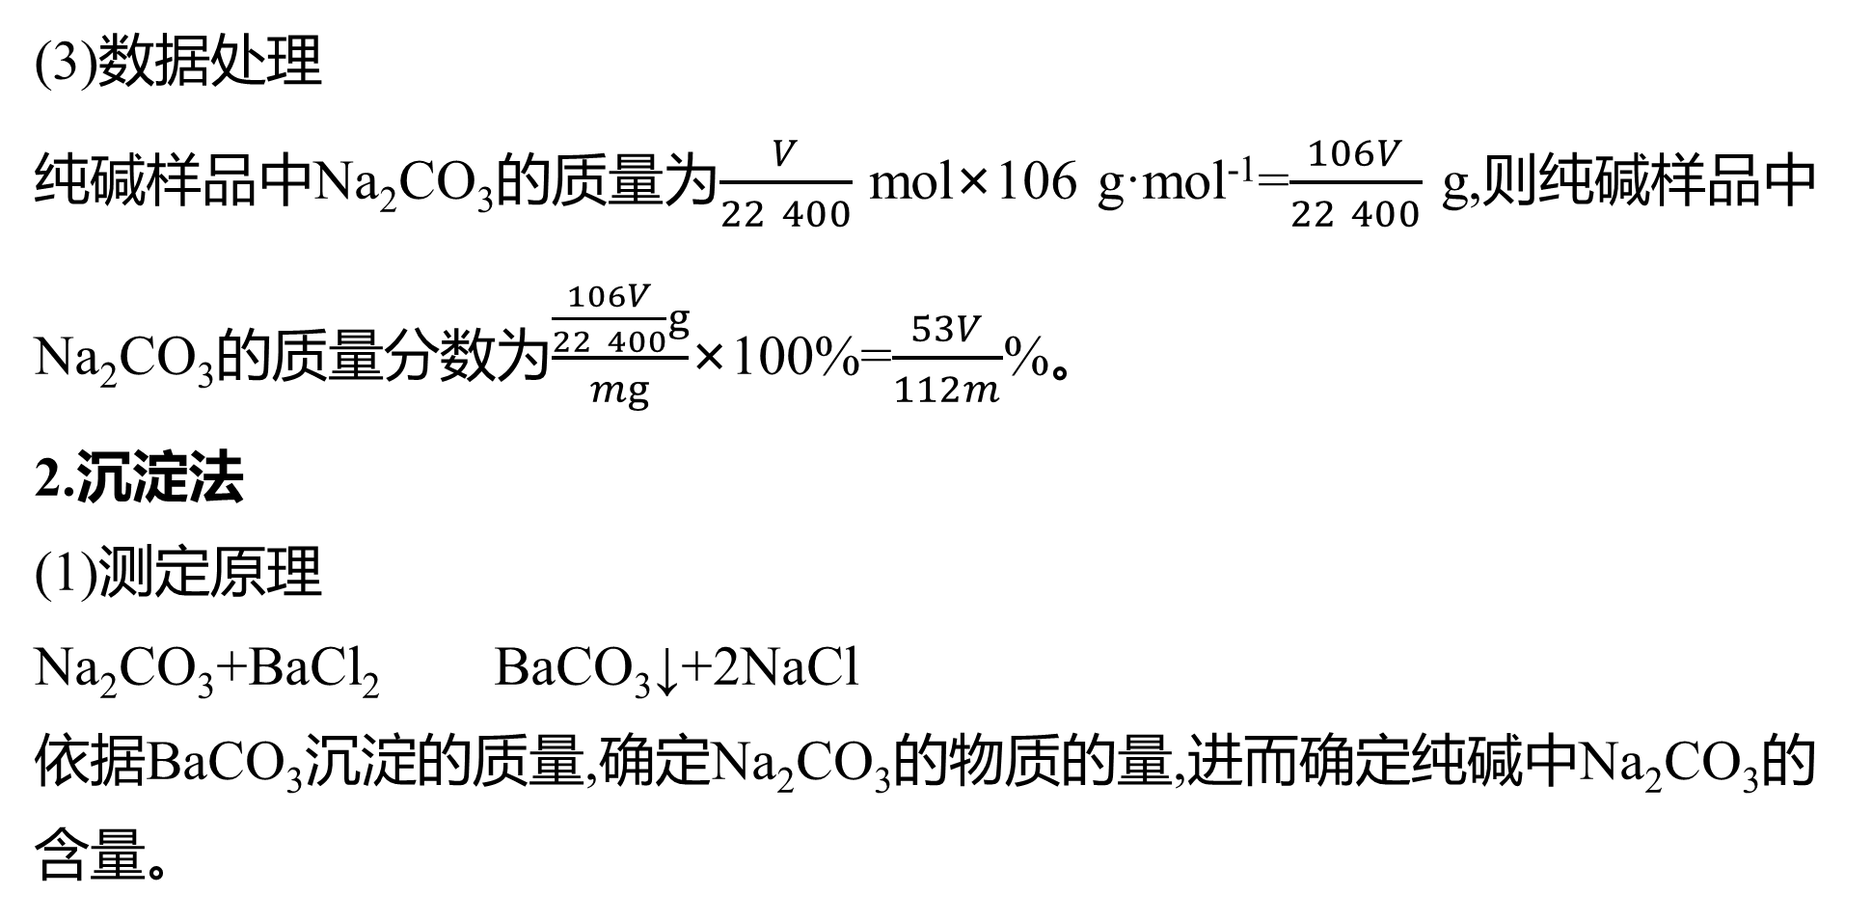
化学 专题五：钠及其化合物
(3)数据处理
纯碱样品中Na₂CO₃的质量为$\frac{V}{22 400}$ mol×106 g·mol⁻¹=$\frac{106V}{22 400}$ g,则纯碱样品中Na₂CO₃的质量分数为$\frac{\frac{106V}{22 400}g}{mg}$×100%=$\frac{53V}{112m}$%。
2.沉淀法
(1)测定原理
Na₂CO₃+BaCl₂ BaCO₃↓+2NaCl
依据BaCO₃沉淀的质量,确定Na₂CO₃的物质的量,进而确定纯碱中Na₂CO₃的含量。

Slide 66
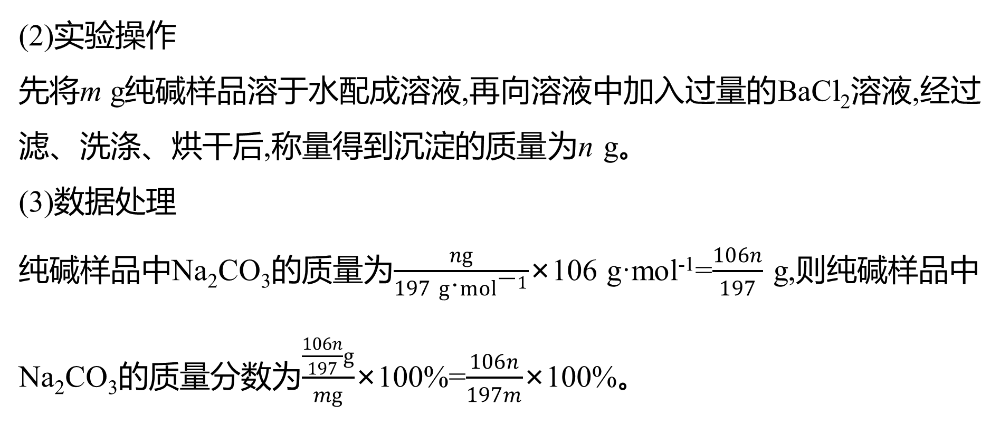
化学 专题五：钠及其化合物
(2)实验操作
先将m g纯碱样品溶于水配成溶液,再向溶液中加入过量的BaCl₂溶液,经过滤、洗涤、烘干后,称量得到沉淀的质量为n g。
(3)数据处理
纯碱样品中Na₂CO₃的质量为$\frac{ng}{197 g\text{·}mol^{\text{−}1}}$×106 g·mol⁻¹=$\frac{106n}{197}$ g,则纯碱样品中Na₂CO₃的质量分数为$\frac{\frac{106n}{197}g}{mg}$×100%=$\frac{106n}{197m}$×100%。

Slide 67
化学 专题五：钠及其化合物
示例6 下列实验方案中,不能测定Na₂CO₃和NaHCO₃混合物中Na₂CO₃质量分数的是
A.取a克混合物充分加热,减重b克
B.取a克混合物与足量稀盐酸充分反应,加热、蒸干、灼烧,得b克固体
C.取a克混合物与足量稀硫酸充分反应,逸出气体用碱石灰吸收,增重b克
D.取a克混合物与足量Ba(OH)₂溶液充分反应,过滤、洗涤、烘干,得b克固体

Slide 68
化学 专题五：钠及其化合物
解析 A项采用差量法,减少的质量为NaHCO₃分解生成的二氧化碳和水的质量,由此可求出NaHCO₃的质量,进而求出Na₂CO₃的质量分数;B项中b克固体为生成的NaCl的质量,根据钠原子守恒和混合物总质量可列式计算出Na₂CO₃的质量,进而求出Na₂CO₃的质量分数;C项中碱石灰增加的质量为盐与酸反应生成的二氧化碳及溶液中挥发出来的水蒸气的质量,因此不能通过数据准确计算出Na₂CO₃的质量分数;D项中沉淀的质量即为BaCO₃的质量,利用碳原子守恒,根据BaCO₃的质量和混合物总质量可以列式求出Na₂CO₃的质量,进而求出Na₂CO₃的质量分数。
答案 C

Slide 69
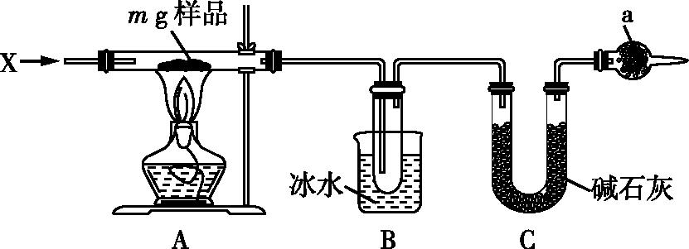
化学 专题五：钠及其化合物
示例7 [2016浙江4月选考,28,4分]为确定碳酸钠和碳酸氢钠混合样品中碳酸钠的质量分数,可通过加热分解得到的CO₂质量进行计算,某同学设计的实验装置示意图如下:
请回答:
(1)仪器a的名称是 。
(2)装置B中冰水的作用是 。

Slide 70
化学 专题五：钠及其化合物
(3)该同学设计的实验装置存在缺陷,有关该实验装置及实验过程中,下列因素可能使碳酸钠的质量分数偏高的是 。
A.样品分解不完全
B.装置B、C之间缺少CO₂的干燥装置
C.产生CO₂气体的速率太快,没有被碱石灰完全吸收
D.反应完全后停止加热,通入过量的空气

Slide 71
化学 专题五：钠及其化合物
解析 依据题意,碳酸氢钠的质量是通过其热分解产生的CO₂的质量换算出来的,进一步得到碳酸氢钠的质量分数,进而可求出碳酸钠的质量分数。A为样品受热分解装置,B为冷凝水的装置,若不冷凝水,水会被C处的碱石灰吸收,从而使测得的CO₂的质量偏大,C为吸收CO₂的装置,a是防止空气中的二氧化碳和水蒸气进入C的防护装置。(1)a为球形干燥管。(2)装置B中冰水的作用是冷凝反应生成的水,避免水进入C中干扰实验结果。(3)A项,若样品分解不完全,测得的CO₂的质量偏小,碳酸钠的质量分数偏高,符合题意;B项,装置B、C之间缺少CO₂的干燥装置,会使测得的CO₂的质量偏高,碳酸钠的质量分数偏低,不符合题意;C项,产生CO₂气体的速率太快,没有被碱石灰完全吸收,会使测得的CO₂的质量偏低,碳酸钠的质量分数偏高,符合题意;D项,反应完全

Slide 72
化学 专题五：钠及其化合物
后停止加热,通入过量的空气,空气中的CO₂和水会被装置C吸收,使测得的CO₂的质量偏大,碳酸钠的质量分数偏低,不符合题意。
答案 (1)球形干燥管 (2)冷凝反应生成的水 (3)AC
突破攻略 本实验需要注意两个关键点:(1)要想准确得到碳酸钠的质量分数,必须准确得到CO₂的质量,要求CO₂必须全部来自碳酸氢钠的热分解,并且完全被C装置吸收;(2)碳酸钠的质量分数与所测得的CO₂的质量呈负相关关系,即测得CO₂的质量越小,碳酸钠的质量分数会越大。

Slide 73
C考法帮•考向全扫描
考向1 钠单质的性质
考向2 过氧化钠的性质及应用

Slide 74
考情揭秘
近几年有关本专题的考查特点有:1.结合阿伏加德罗常数考查钠及过氧化钠的有关反应中转移电子数的问题,如2015年新课标全国卷Ⅱ第10题C选项考查钠在空气中燃烧转移的电子数,2015年新课标全国卷Ⅰ第8题C选项考查过氧化钠与水反应中转移的电子数。
2.结合实验考查钠单质的性质,过氧化钠与水或二氧化碳的反应以及碳酸钠、碳酸氢钠的性质和鉴别,如2017年全国卷Ⅱ第13题B选项考查钠单质的燃烧产物与CO₂的实验,2016年全国卷Ⅱ第12题考查碳酸钠、碳酸氢钠等物质的性质与鉴别。

Slide 75
考向1 钠单质的性质
示例8 [高考组合改编题]下列说法不正确的是
A.[2017全国卷Ⅱ,13B改编]将金属钠在燃烧匙中点燃,迅速伸入集满CO₂的集气瓶,集气瓶中产生大量白烟,瓶内有黑色颗粒产生,说明CO₂具有氧化性
B.[2016全国卷Ⅱ,13D改编]分别将少量钠投入到盛有水和乙醇的烧杯中,可以比较水与乙醇中氢的活泼性
C.[2015新课标全国卷Ⅱ,10C]钠在空气中燃烧可生成多种氧化物。23 g钠充分燃烧时转移电子数为1N_{A}
D.[2013新课标全国卷Ⅱ,10B改编]钠与CuSO₄溶液反应的离子方程式: 2Na+Cu²⁺ Cu↓+2Na⁺

Slide 76
化学 专题五：钠及其化合物
解析 点燃的金属钠能在装有CO₂的集气瓶中反应生成 Na₂CO₃
和C,说明CO₂具有氧化性,A项正确;根据Na分别与水、乙醇反应的剧烈程度或产生气泡的快慢可比较水和乙醇中氢的活泼性,B项正确;钠与O₂反应的各种产物中钠只显+1价,所以1 mol Na充分燃烧转移1 mol e⁻,C项正确; Na与CuSO₄溶液反应,不能置换出Cu,离子方程式应为2Na+2H₂O+ Cu²⁺ Cu(OH)₂↓+2Na⁺+H₂↑,D项错误。
答案 D

Slide 77
考向2 过氧化钠的性质及应用
示例9 [高考组合题]下列说法错误的是
A.[2015新课标全国卷Ⅰ,8C]过氧化钠与水反应时,生成 0.1 mol 氧气转移的电子数为0.2N_{A}
B.[2014新课标全国卷Ⅱ,9B]二氧化碳通过Na₂O₂粉末,反应后固体物质增重
C.[2014大纲全国卷,7C]1 mol Na₂O₂固体中含离子总数为4N_{A}
D.[2017海南,7C]过氧化钠与二氧化碳反应可制备氧气

Slide 78
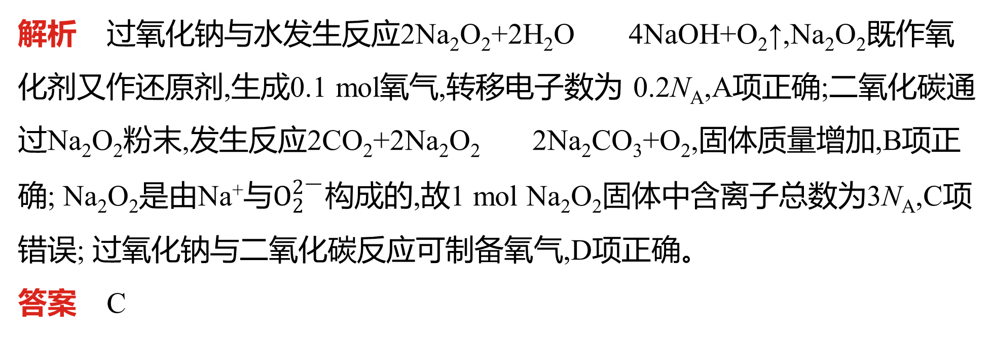
化学 专题五：钠及其化合物
解析 过氧化钠与水发生反应2Na₂O₂+2H₂O 4NaOH+O₂↑,Na₂O₂既作氧化剂又作还原剂,生成0.1 mol氧气,转移电子数为 0.2N_{A},A项正确;二氧化碳通过Na₂O₂粉末,发生反应2CO₂+2Na₂O₂ 2Na₂CO₃+O₂,固体质量增加,B项正确; Na₂O₂是由Na⁺与$O_{2}^{2\text{−}}$构成的,故1 mol Na₂O₂固体中含离子总数为3N_{A},C项错误; 过氧化钠与二氧化碳反应可制备氧气,D项正确。
答案 C

Slide 79


找新题，组好卷！智能筛选，一键成卷！
强区名校，新题好卷，每日更新，智能选题，模板体例，3步成卷
自动查重，一键替换，难度自定，天星原创题库，好题随选随用!
2019《高考帮》增值PPT课件
免费组卷
查看更多 >
www.wln100.com

